Slide 1
Sistem Order Barang
Dea Rouly Oktaria Damanik (3311811027)
Ridho Alfian(3311811038)
Ryan Andreansyah(331181104)

Slide 2
Anda adalah seorang perancang sistem yang bekerja pada PT.ABC ditugaskan oleh direktur melalui manager IT untuk merancang sistem order barang yang sedang berjalan di PT.ABC. Direktur menginginkan sistem tersebut digambarkan sedemikian rupa sehingga bisa dan mudah dimengerti oleh semua lapisan stakeholder dan orang awam. Untuk melaksanakan tugas tersebut,sebagai seorang analis sistem, anda menggunakan metodologi dan software berorientasi objek.Berdasarkan hasil analisis yang dilakukan terhadap sistem order barang dimulai dari customer sampai diterima sales untuk ditindak lanjuti kepada bagian produksi. Berdasarkan hasil analisis itu pula didapatkan beberapa point penting yang terdapat pada sistem order barang tersebut, yaitu: a. Cust melakukan pencarian katalog dan memilih item barang b. Cust memanggil sales yang berkepentingan c. Cust memberikan informasi pengiriman barang ke sales d. Cust memberikan form rincian biaya ke sales e. Cust menerima faktur pembelian barang
DEKSRIPSI TUGAS BESAR

Slide 3
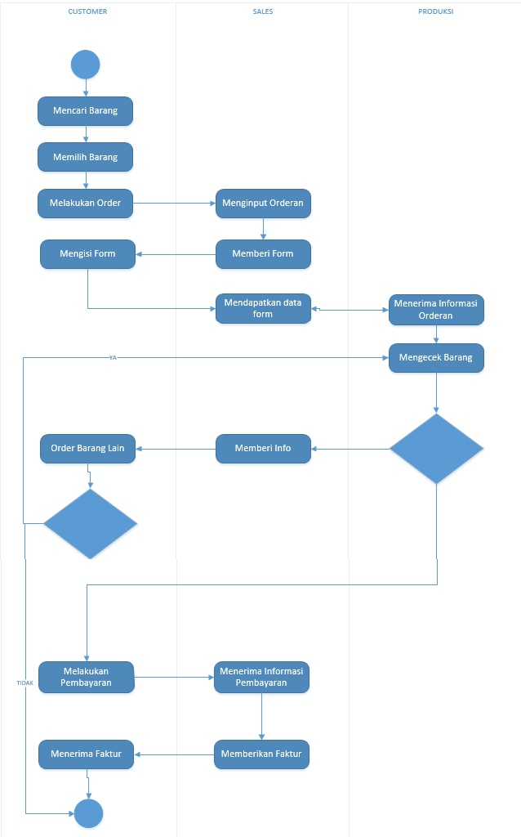
activity diagram

Slide 4
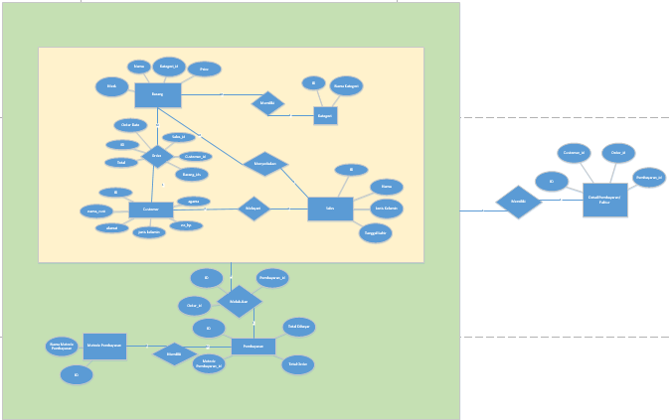
ER DIAGRAM

Slide 5
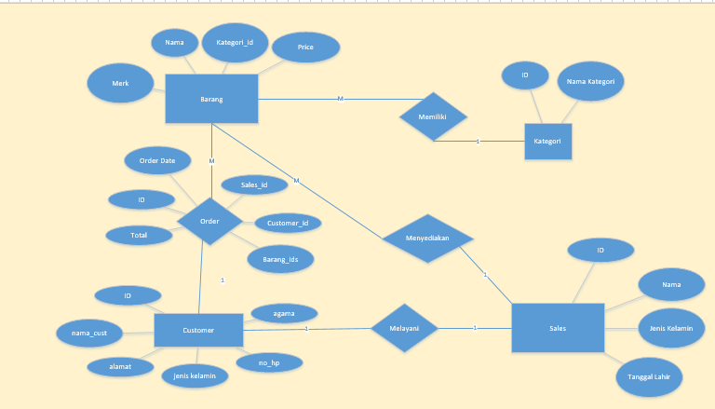

Slide 6
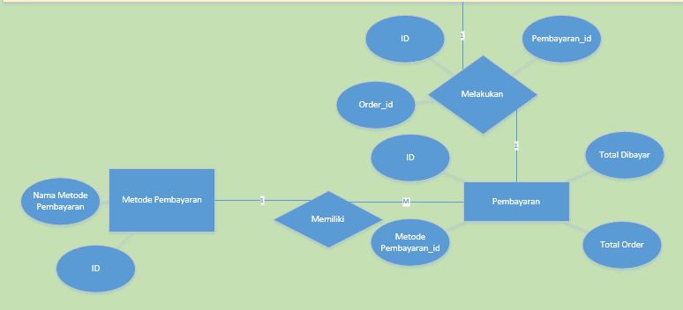

Slide 7
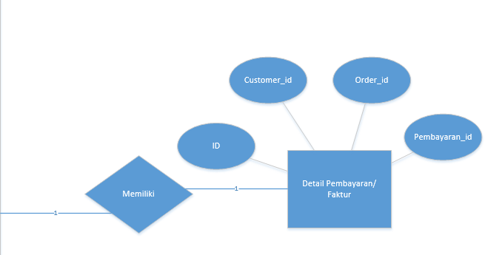

Slide 8
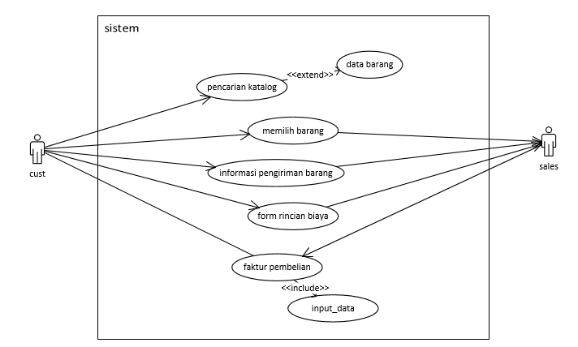
USE CASE

Slide 9
SKENARIO USE CASE
Aksi Aktor | Reaksi System
1. Membuka menu pencarian katalog
 | 2. Menampilkan form katalog
 | 3. Memberikan informasi kepada pelanggan
Skenario usecase pencarian katalog
Aksi Aktor | Reaksi System
1. Melihat form katalog
2. Melakukan pemesanan
 | 3. Menampilkan formulir pemesanan
4. Mengisi formulir
 | 5. Cek stok barang Jika stok “tersedia”, pemesanan dilanjutkan Jika stok “tidak tersedia”, kembali ke form katalog
 | 6. Simpan pesanan
Skenario memilih barang
Skenario usecase Informasi pengiriman barang(sales)
Aksi Aktor | Reaksi System
1. membuka form pengiriman barang
 | 2.Menampilkan halaman daftar pengiriman
3. Menginputkan data pengiriman
 | 4. Menyimpan data pengiriman

Slide 10
Skenario usecase Form rincian biaya
Aksi Aktor | Reaksi System
1. Membuka form rincian biaya
 | 2. Menampilkan form
3. Melakukan pencarian biaya
 | 4. Mengirim rincian biaya
5. Menerima rincian biaya
Skenario usecase Faktur pembelian
Aksi Aktor | Reaksi System
1. Membuka form pembelian
 | 2. Menampilkan form pembelian
3. Pilih metode pembayaran
 | 4. Menampilkan metode pembayaran
5. Melakukan pembayaran
 | 6. Cetak pembayaran

Slide 11
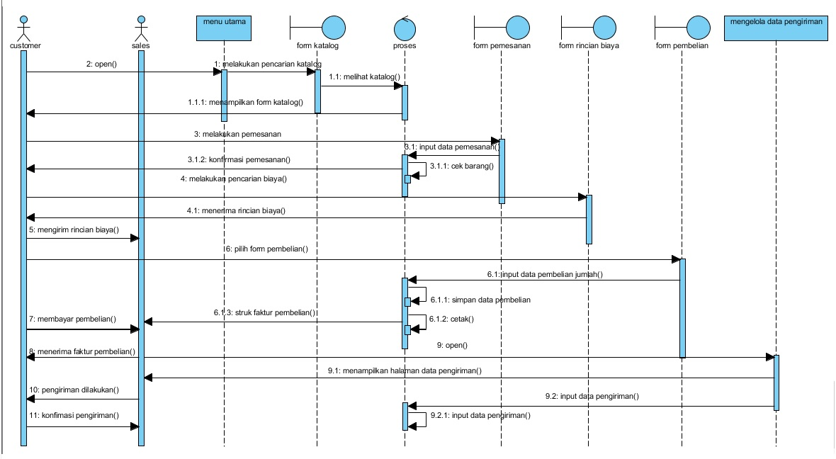
Sequence diagram
Sequence Diagram aplikasi order barang

Slide 12
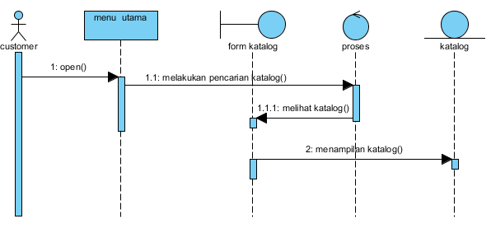
Sequence diagram pencarian katalog

Slide 13
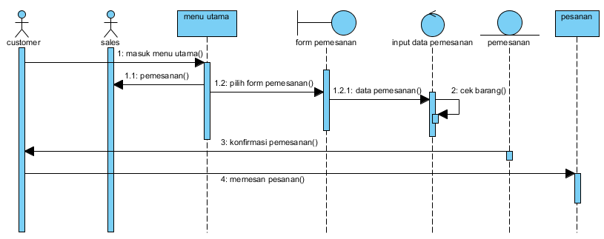
Sequence memilih item barang

Slide 14
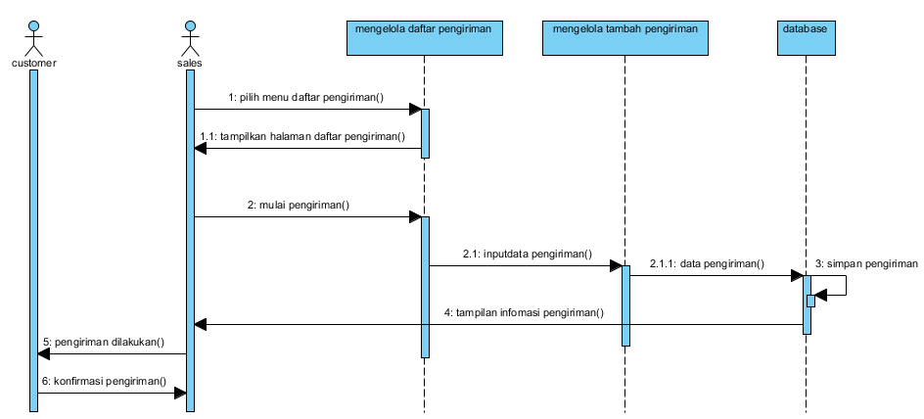
Sequence informasi pengiriman barang

Slide 15
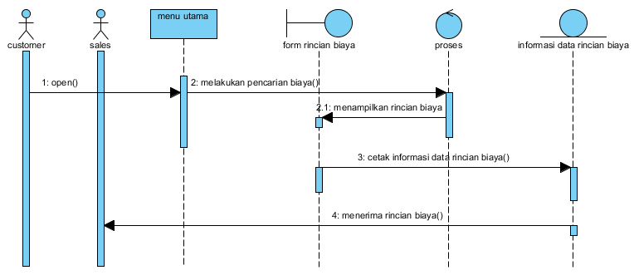
Sequence rincian biaya

Slide 16
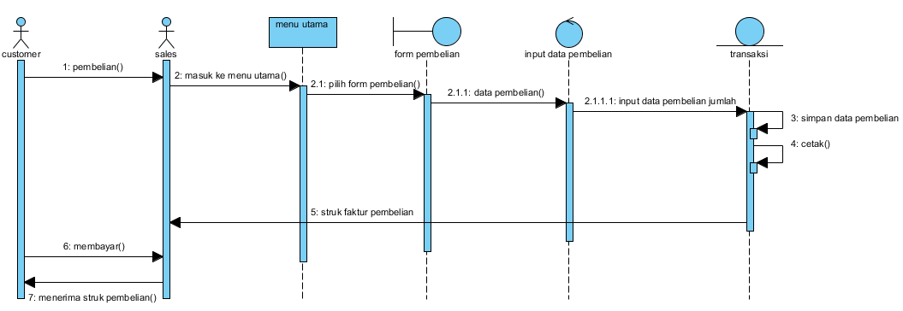
Sequence faktur pembelian

Slide 17
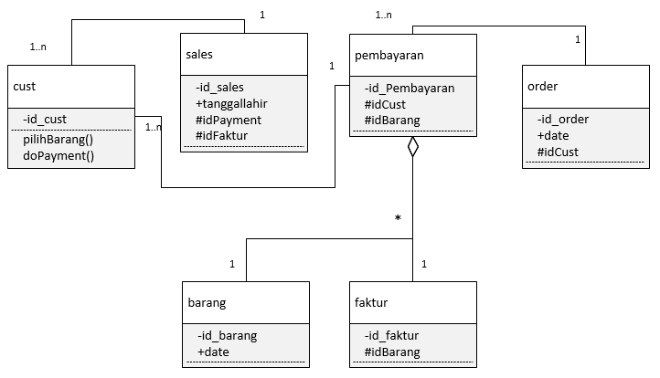
Class diagram

Slide 18

Tujuan Proyek
Faktor Penentu Keberhasilan
Teknologi
biaya

Slide 19

Tujuan proyek
3. Memacu orang-orang gaptek(gagap teknologi) untuk mempelajari teknologi sistem informasi ini demi kepentingan mereka sendiri, sehingga hal ini dapat meningkatkan jumlah kualitas sumber daya manusia
2. Memangkas
biaya -biaya operasional
1.Meningkatkan pendapatan
bagi pedagang

Slide 20

faktor penentu keberhasilan proyek

Slide 21

Faktor pendukung
1. Komitmen dan dukungan dari pihak manajemen dan tim proyek
2. Kerjasama yang baik dari semua pihak yang terlibat dalam pembuatan proyek
3. Didukung oleh sumberdaya yang tepat. Sumber daya yang dimaksud dalam hal ini berupa : sumberdaya manusia, perlengkapan pendukung (software dan hardware) dan tujuan dari pembuatan aplikasi ini berhasil
4. Estimasi waktu pelaksanaan kerja
5. Dokumentasi proyek yang baik dan lengkap
6. Pembiayaan. Dari sisi biaya, kesuksesan sebuah proyek tergantung dari jumlah biaya yang dikeluarkan untuk penyelesaian proyek, apakah sesuai dengan target biaya yang telah disepakati sebelumnya. Dengan kata lain, jumlah biaya yang dikeluarkan lebih kecil atau sama dengan target biaya yang disepakati.

Slide 22

Faktor penghambat
1. Kurangnya kerjasama dalam tim
2. Pemahaman yang kurang terhadap aplikasi yang akan dibuat. Misa;nya pemahaman terhadap alur/ proses kerja aplikasi/, minimnya pengetahuan tentang Bahasa pemrograman yang akan digunakan, dll
3. Biaya yang dibutuhkan tidak sesuai dengan biaya yang ada
4. Faktor pendukung software dan hardware tidak sesuai dengan kebutuhan aplikasi.

Slide 23

Hasil yang diharapkan
1. Melakukan pendataan terhadap barang yang akan dijual
2. Membantu mendokumentasikan data barang yang akan dikirim
3. Membantu mendokumentasi rincian biaya yang akan dibayar oleh konsumen

Slide 24

Keuntungan yang diharapkan
1. Meningkatkan kepuasan konsumen
2. Menjadi media berbagi informasi order barang
3. Meningkatkan efisiensi dalam order barang

Slide 25

teknologi

Slide 26


1. Web Server 2. Basis data
Teknologi yang dibutuhkan untuk membuat aplikasi ini terdiri dari:
1. Processor Intel Dual Core, Core 2 Duo, atau di atasnya. 2. Memory 1 Gb atau lebih. 3. Harddisk 80 Gb atau lebih. 4. Monitor dengan resolusi minimal 1024 x 768. VGA Card 128, Printer, Mouse, dan keyboard

Slide 27

biaya

Slide 28
No. | Fitur | orderdulu.com | clodeo.com
1. | Produk & Stok | ada | ada
2. | Cek Ongkir dan Resi | ada | ada
3. | Mengelola Orderan | ada | ada
4. | Laporan | ada | ada
5. | Cetak Faktur/Label Pembelian | ada | ada
6. | Integrasi Marketplace dan Webstore | ada | ada
7. | paketkilat/COD sicepat | ada | ada
8. | Picking List | ada | ada
9. | Shipment Due Date | ada | ada
10. | Multi User | tidak ada | ada
11. | Chatting Order/CO/Parsing Order | ada | ada
12. | Online Payment | ada | ada
13. | Subscribe Payment | tidak ada | ada

Slide 29
No | Pekerjaan | Biaya
 | Web Component
1 | Hosting | Rp150,000.00
2 | Domain | Rp50,000.00
 | Desain Web Application
3 | Desain UI/UX | Rp1,500,000.00
4 | Prototype | Rp500,000.00
5 | Repair UI/UX | Rp750,000.00
 | Build Web Component
6 | Bugging Tester | Rp350,000.00
7 | Maintenance | Rp550,000.00
8 | Programming | Rp3,000,000.00

Slide 30
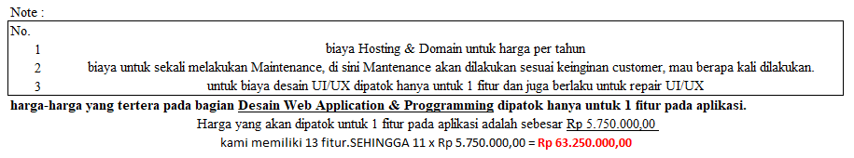
Perbedaan aplikasi web clodeo.com dengan orderdulu.com adalah aplikasi web clodeo membuka marketplace-nya bagi perusahaan-perusahaan besar dan dengan minimum order dengan jumlah yang besar, sedangkan orderdulu adalah aplikasi berbasis web yang menargetkan segala lapisan masyarakat tanpa adanya minimum order, jadi siapapun dapat memesan. Dari tampilan sejumlah list fitur-fitur yang ada pada kedua aplikasi antara orderdulu dan clodeo, kami memperhitungkan jumlah harga yang dipatok dari satu (1) fitur saja sebesar Rp 5.750.000,00, maka untuk harga aplikasi orderdulu.com yang berbasis web tersebut dapat kami simpulkan akan memakan biaya sebesar rp 63.450.000,00.

Slide 31


